Slide 1
Status: ReSTART Osloregionen
Mari Strømsvåg

Slide 2
ReSTART Osloregionen
Har som mål å gjennomføre 5-10 profileringskampanjer i 2021, for å restarte økonomien etter COVID og økende internasjonal konkurranse
Fokus:
Investeringer
Talent rekruttering
Los&Co er engasjert som byrå

Slide 3
Investeringskampanjer
1. Investeringskampanje rettet mot nordiske land
Fokus på økt samarbeid, muligheter som åpnes gjennom jernbaneprosjekter, grønn innovasjon
2. Explain Health/Med-tech med Norwegian Health Investor Network
Legge til rette for økt investorkunnskap om norske selskaper i health/med-tech
3. Profesjonalisere norsk motebransje med Norwegian Fashion Hub
Markedsføre og legge til rette for økt oppmerksomhet om norsk motebransje

Slide 4
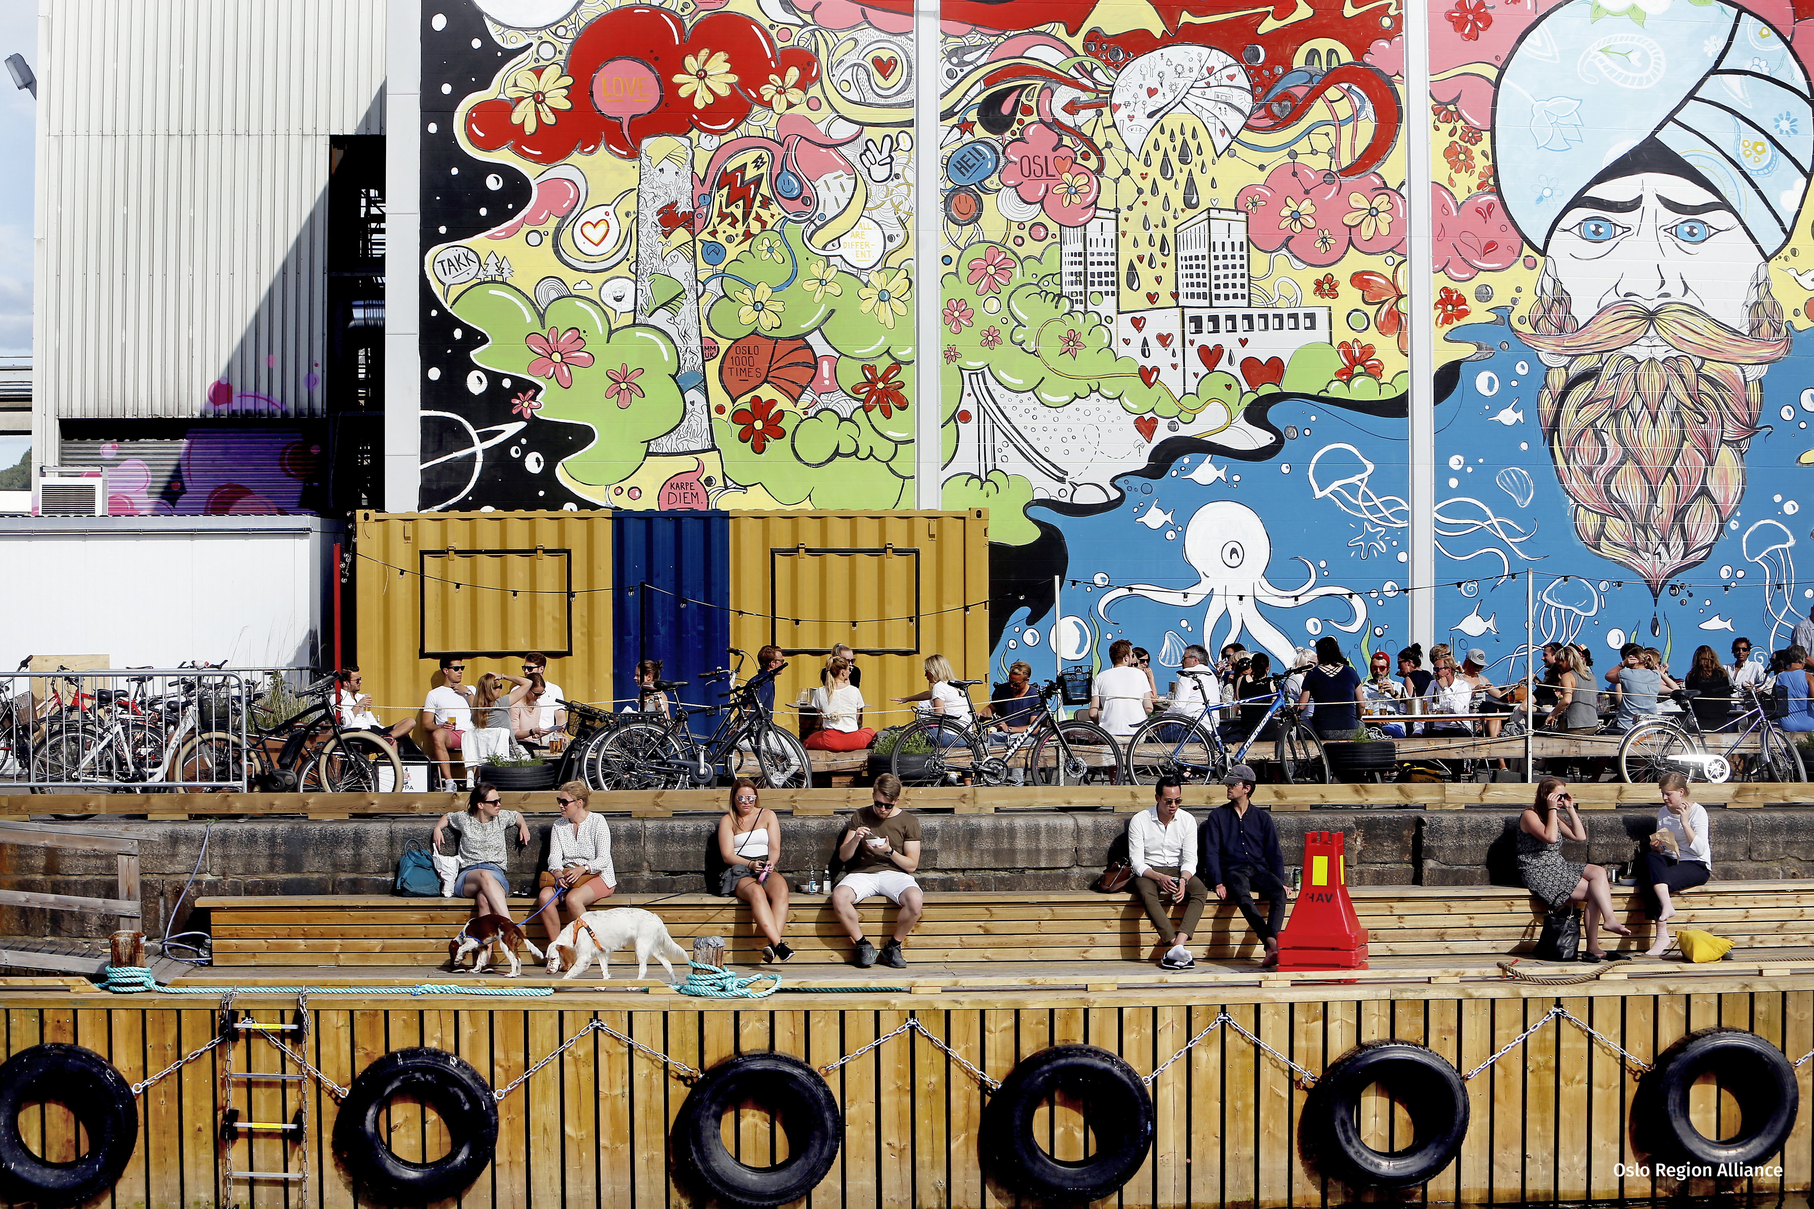
Talent rekruttering
1: Jobbmesse i forbindelse med Oslo Innovation Week
Åpent for bedrifter i Osloregionen som har ledige stillinger åpne for internasjonale.
3-4 timers digitalt event tirsdag 28. sept
2: IT talent kampanje for å tiltrekke konkret arbeidskraft til bedrifter
Utvikle et talent pool hvor vi følger opp aktuelle kandidater med bedrifter som har konkrete behov.
Videreformidler stillingsutlysninger og bygge database med informasjon om internasjonale som er interessert i å jobbe i Norge (inspirasjon fra Copenhagen Capacity)

Slide 5
Hvordan kan næringslivet i din kommune kobles på?
Vi jobber nå med 5 konkrete kampanjemuligheter men har rom for flere.
Vet du om en profileringsmulighet for investeringer?
Vet du om en sektor som har utfordringer knyttet til talent?
Søker etter flere bedrifter som vil være med på IT talent kampanje
Jobber med å identifisere en konkret stilling
Deretter bedrifter som ønsker å motta leads på kandidater mot at de støtter kampanjen med deling og markedsføring
Jobbmesse på Oslo Innovation Week
Ambisjoner om 40-50 bedrifter som har konkrete utlysninger rettet mot internasjonale talent
Vi kommer til å be om hjelp til å spre invitasjonen så flest mulige bedrifter i regionen får muligheten til å delta

Slide 6
Takk for hjelpen!
Mari Strømsvåg
Mari.stromsvag@byr.oslo.kommune.no

